Slide 1

电 磁 学

Slide 2
物理学的又一次大综合
●库仑定律：电荷与电荷间的相互作用（磁极与磁极间的相互作用）.
●奥斯特的发现： 电流的磁效应，安培发现电流与电流间的相互作用规律.
●法拉第的电磁感应定律：电磁一体
●麦克斯韦电磁场统一理论（19世纪中叶）
●赫兹在实验中证实电磁波的存在，光是电磁波.技术上的重要意义：发电机、电动机、无线电技术等.

Slide 3
第六章 真空中的静电场
§6-1 电场强度
§6-2 高斯定理
§6-3 静电场的环路定理、电势
§6-4 静电场中的导体
§6-5 电容、电场的能量、电介质的相对电容率

Slide 4

教学基本要求
一.掌握描述静电场的两个物理量——电场强度和电势的概念，理解电场强度 是矢量点函数，而电势V 则是标量点函数.
二.理解高斯定理及静电场的环路定理是静电场的两个重要定理，它们表明静电场是有源场和保守场.
三.掌握用点电荷电场强度和叠加原理以及高斯定理求解带电系统电场强度的方法；并能用电场强度与电势梯度的关系求解较简单带电系统的电场强度.
四.掌握用点电荷和叠加原理以及电势的定义式求解带电系统电势的方法.
五.了解电偶极子概念，能计算电偶极子在均匀电场中的受力和运动.

Slide 5
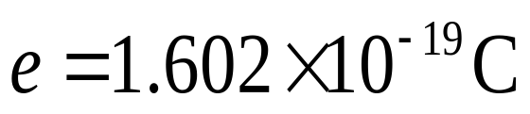
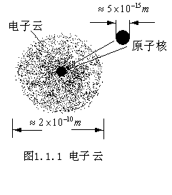
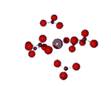
§6—1 电场强度
一、基本认识
1.对原子的基本认识
►电荷的量子化Q=Ne
►电荷守恒:在孤立系统中，电荷的代数和保持不变.
►相对论不变性:电荷电量与其运动状态无关.
►强子的夸克模型具有分数电荷（1/3或2/3电子电荷）但实验上尚未直接证明.

Slide 6
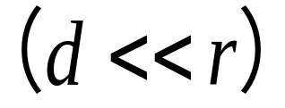
二、库仑定律
1785年，库仑通过扭称实验得到
1.点电荷模型
►若带电体的线度d<<带电体间的距离r，则带电体可看成点电荷。
2.库仑定律表述
►在真空中， 两个静止点电荷之间的相互作用力大小，与它们的电量的乘积成正比，与它们之间距离的平方成反比；作用力的方向沿着它们的联线，同号电荷相斥，异号电荷相吸。

Slide 7
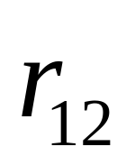
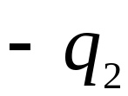

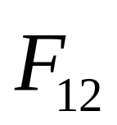
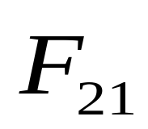


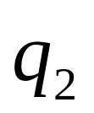
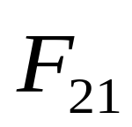
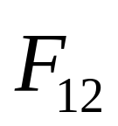
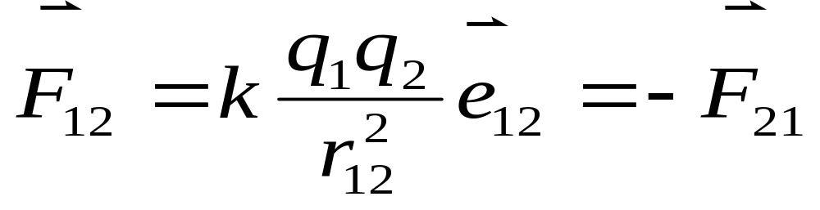
3.库仑定律公式表示
4.适用条件：点电荷—理想模型，真空，电荷静止(或低速)

Slide 8
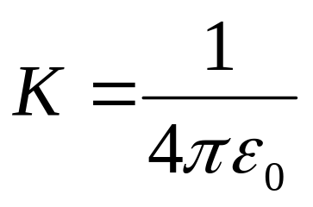
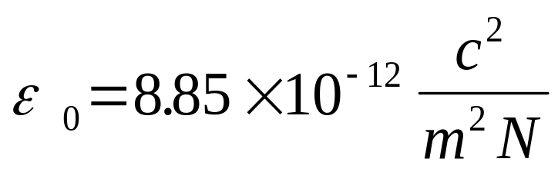
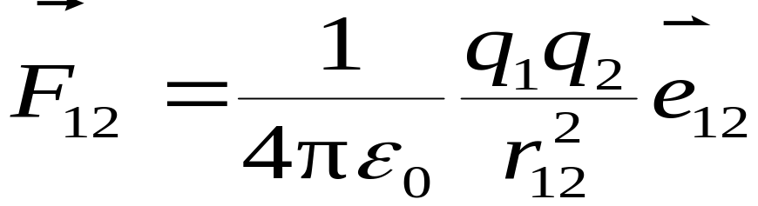
5.物理上如何处理 K 的取值
►国际单位制中(SI) k = 8.9880×10⁹ N⋅m²/C²
≈ 9×10⁹ N⋅m²/C²
►高斯制中电量的单位尚未确定时 K = 1
►有理化
令
ε₀—真空介电常数(真空电容率)

Slide 9
三、电场强度
早期：电磁理论是超距作用理论
后来: 法拉第提出近距作用，
并提出了电力线和场的概念
1.电场特点
►电荷周围存在电场,静电场是相对于观察者静止的电荷产生的，是电磁场的一种特殊形式
►对放其内的任何电荷都有作用力（电场强度）
►电场力对移动电荷作功（电势）

Slide 10


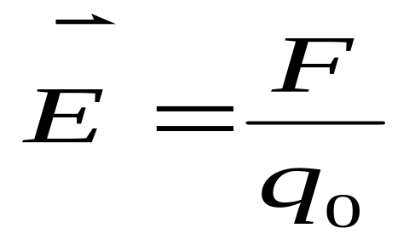
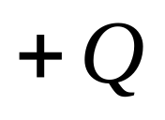
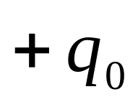
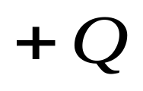
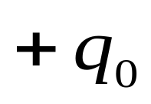
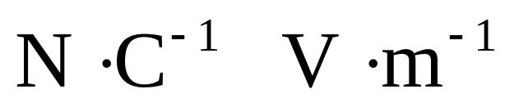

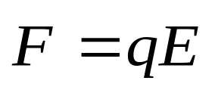
2.电场强度
►定义：
：场源电荷
：试验电荷
单位
（试验电荷为点电荷、且足够小,故对原电场几乎无影响）
电荷 在电场中受力
电场中某点处的电场强度等于位于该点处的单位试验电荷所受的力，其方向为正电荷受力方向.

Slide 11
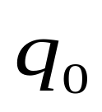

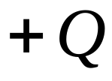

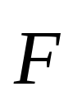


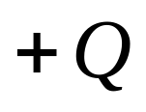

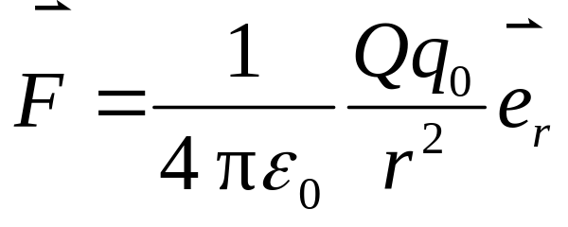
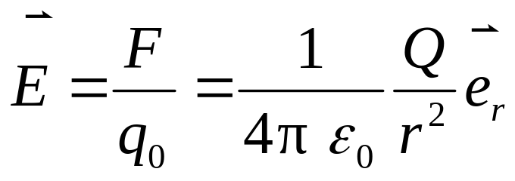
3.点电荷电场强度
•在P点放一检验电荷q₀
P
•由库仑定律等q₀受力
• P点场强
讨论
•球对称
•场强方向：正电荷受力方向

Slide 12
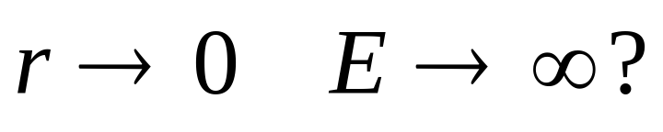


Slide 13
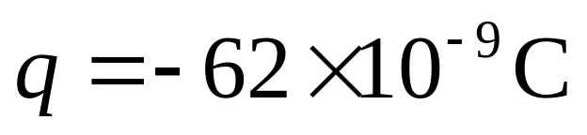
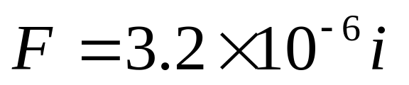
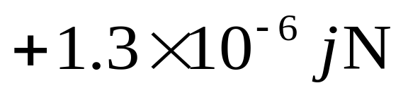
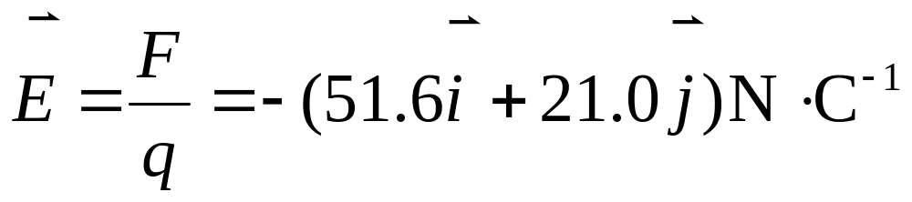
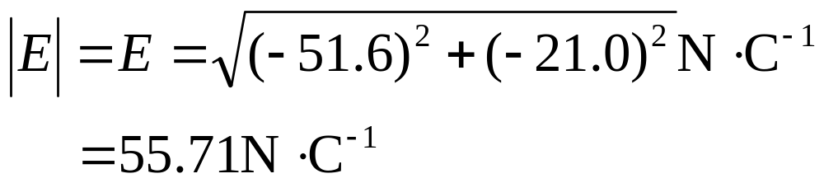
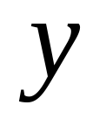


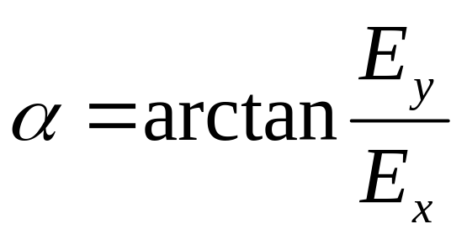


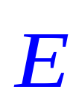

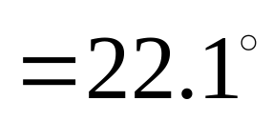
例1 把一个点电荷（ ）放在电场中某点处，该电荷受到的电场力为
，求该电荷所在处的电场强度.
解
大小
方向

Slide 14
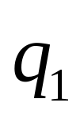




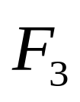




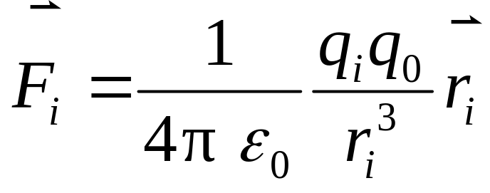
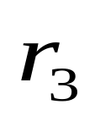
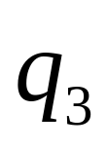

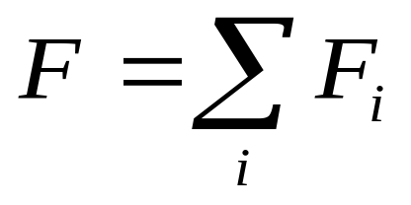
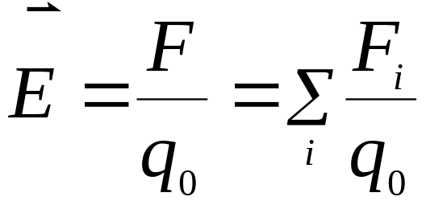

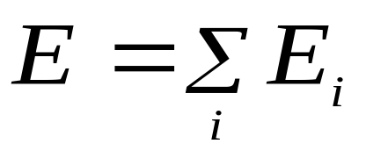
4.电场强度叠加原理
点电荷 对 的作用力
由力的叠加原理得 所受合力
故 处总电场强度
电场强度的叠加原理

Slide 15
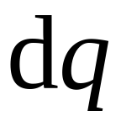


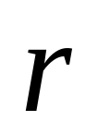
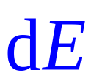
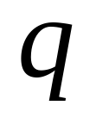

5. 电荷连续分布情况场强积分法
► 解题步骤：
•把Q → 无限多电荷元dq(图中是点电荷)
•由dq → dE (由电荷元的场强公式)
•由dE → E = ∫ dE (利用场强叠加原理)
►矢量积分化作分量积分
E = ∫ dE ⇒ E_{x} = ∫ dE_{x}
E_{y} = ∫ dE_{y}
E_{z} = ∫ dE_{z}
根据带电体的对称性，分析某分量积分是否为零。

Slide 16






► 电荷密度
体电荷密度
面电荷密度
线电荷密度

Slide 17











例2 电偶极子的电场
电偶极子的轴
电偶极矩（电矩）
（1）电偶极子轴线延长线上一点的电场强度

Slide 18







Slide 19

















（2）电偶极子轴线的中垂线上一点的电场强度

Slide 20











例3 长为l 的 均匀带电直线，电荷线密度为λ求：如图所示 P 点的电场强度
解：第一步建坐标如图, 把带电体分成无限多点电荷
第二步在坐标 x 处取一长度为dx 的电荷元，电量为
, x为积分变量, dq到场点P距离为r
第三步电荷元 dq在 P 点的场强方向如图所示大小为

Slide 21

第四步对称分析，进行积分
 各电荷元在 P 点的场强方向一致
∴ 场强大小直接相加
方向：导线延线

Slide 22












例4 正电荷q均匀分布在半径为R的圆环上.计算在环的轴线上任一点P的电场强度.
解：第一步建坐标如图,把q分成无限多点电荷
第二步在圆环上任取一弧长为dl的电荷元，电量为dq=λdl，dq到P的距离为常数r，

Slide 23



第三步电荷元 dq在 P 点的场强
第四步对称分析，进行积分。本题中场强只有x方向分量不为零

Slide 24









讨 论
►若 x >> R ，则过渡到点电荷的公式
►
►

Slide 25









例5 有一半径为R₀ ,电荷均匀分布的薄圆盘,其电荷面密度为σ.求通过盘心且垂直盘面的轴线上任意一点P
处的电场强度.
解：
►电荷元的取法：把圆盘分解为大小不同的带电细圆环(电荷元)。任取一半径为R、宽度为dR的圆环，其面积为dS = 2πRdR
带电量为dq = σdS
► dq圆环在轴上产生的电场由上例题可知为

Slide 26









►该圆环产生的电场为
►图中所有圆环方向均沿+x向，考虑所有细圆环的贡献，即对上式积分

Slide 27




讨 论
•当x << R
圆盘→“无限大”均匀带电平板
•当x >> R
圆盘 → 点电荷

Slide 28
例6 均匀带电长直导线，长为L，带电量为Q，求距导线为x的任一点P点的电场强。
解：
►将导线分解为无限多个点电荷，任取一个点电荷dq，
y
L,Q
θ₂
dq = λ dy， λ = Q/L
dy
θ
dq
r
y
dE_{x}
► dq在P点产生的场强为
P
x
·
·
o
x
α
dq
θ₁
dE_{y}
dE
dE =
r
4πε₀ r³
► dE的两个分量为：
dE_{x} = dE sinθ ；dE_{y} = -dE cosθ
y = x tg(θ - π/2) = -x ctgθ ，
dy = x csc²θ dθ，
r² = y² +x ²

Slide 29
dE_{x} =
λ
sinθ dθ
dE_{y} =
λ
cosθ dθ
4πε₀ x
4πε₀ x
►考虑导线上所有点电荷的贡献，对上两式积分
λ
θ₂
sinθ dθ
E_{x} = ∫dE_{x} = ∫
θ₁
4πε₀ x
λ
θ₂
cosθ dθ
E_{y} = ∫dE_{y} = ∫
θ₁
4πε₀ x
►场强的矢量式为
E = E_{x} i + E_{y} j
大小为 E = (E_{x}² + E_{y}²)^{1/2}
α = tg ⁻¹
E_{y}
和x轴的夹角大小为
E_{x}

Slide 30
讨 论
•如果P点在导线的中垂线上，则θ₂ = π - θ₁
λ
E_{x} =
cosθ₁
2πε₀ x
L/2
cosθ₁ =
E_{y} = 0
[(L/2)² +x²]^{1/2}
•如果带电导线为“无限长”直导线，则θ₁=0，
λ
E_{x} =
2πε₀ x
E_{y} = 0

Slide 31





例7 均匀带电半圆环在圆心处场强。线密度为λ，半径为R
y
解：
►建立坐标
dq
►取电荷元dq= λdl dq，张开的角度为dθ，dq到y轴的夹角是θ。则dq= λRdθ
dθ
θ
O
x
R
►dq在O点产生的场强大小为
►对称分析可知O点最终场强沿x轴方向，y轴方向为0，因此只对x轴方向场强积分即可

Slide 32
★叠加
圆环 圆盘 无限大平板
•
点电荷
球面 球体
直导线 柱面 柱体
•
点电荷
大平板

